Slide 1

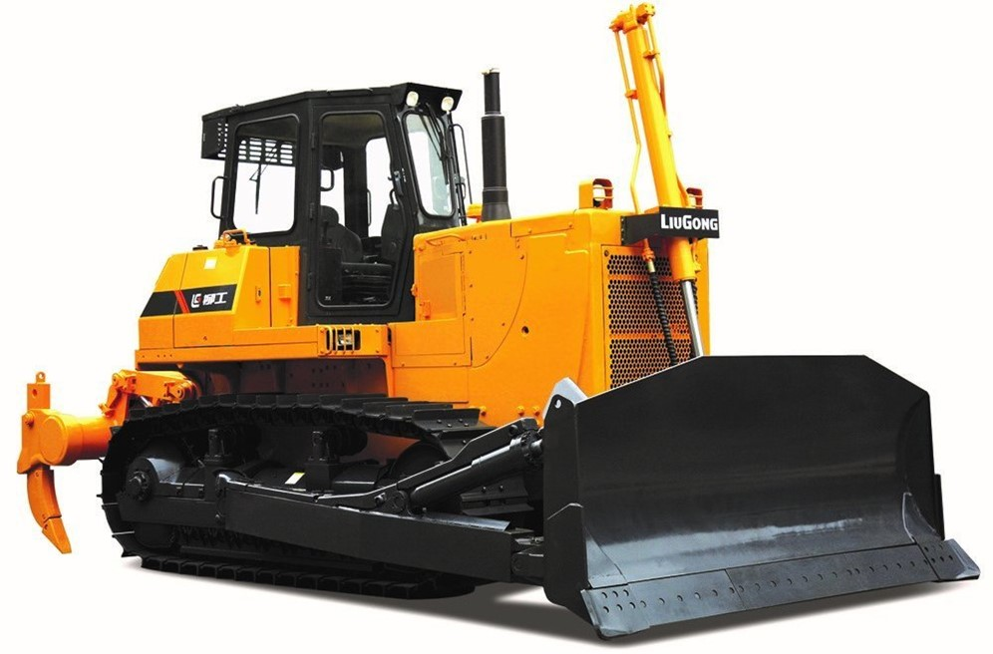

Сравнение стоимости лизинга бульдозера LiuGong B160C в 2024 г. и 2025 г.
1
Маркетинговое агентство НАПИ проанализировало стоимость лизинга бульдозера марки LiuGong B160C в ноябре 2024 года и августе 2025 года с использованием онлайн калькулятора стоимости владения DV – TCO.
За 10 месяцев средняя стоимость бульдозера LiuGong B160C выросла на 345 тыс. рублей. При этом снизилась средняя ставка по лизинговому договору с 32% до 28%. В итоге ежемесячный платеж уменьшился на 12,9 тыс. рублей, расходы по договору сократились на 2,1 млн рублей, а удорожание сделки – почти на 11%.
Таким образом, несмотря на повышение цены на бульдозер LiuGong B160C, его приобретение в лизинг в текущем году стало выгоднее, чем было в 2024 году.
LiuGong B160C | Август 2025 | Ноябрь 2024
Размеры платежей | руб. с НДС | руб с НДС
Стоимость ТС | 14 600 000,00 | 14 255 000,00
Выкупной Платеж | 146 000,00 | 1 500 000,00
Лизинговый платеж | 383 383,71 | 396 277,93
Аванс клиента, 20% | 2 190 000,00 | 2 138 250,00
Ставка | 28% | 32%
Срок договора, мес. | 60 | 60
Расходы по договору, руб. | 25 339 022,67 | 27 414 925,61
Удорожание сделки, % | 75,72% | 86,55%
Расходы по договору с учетом эффектов, руб. | 19 687 492,19 | 21 533 365,67
Эффекты лизинга, руб.
Эффекты итого, руб. | 5 651 530,48 | 5 881 559,94
Экономия на налогу на прибыль, руб. | 4 792 296,39 | 4 953 474,09
Экономия на НДС, руб. | 859 234,09 | 928 085,85
Онлайн калькулятор DV-TCO рассчитывает стоимость владения грузовыми, легкими коммерческими, легковыми автомобилями
www.napinfo.ru
Источник: НАПИ / Национальное Агентство Промышленной Информации

